Slide 1
НАСТАВНИЧЕСТВО
Учитель - учитель
МБОУ Высокогорская СОШ№7

Slide 2
Цель
оказание помощи молодым специалистам в их профессиональном становлении;
сокращение срока адаптации к конкретным условиям профессиональной деятельности;
обеспечение самостоятельного и качественного выполнения обязанностей.

Slide 3
Задачи:
-помочь начинающему педагогу в личностной и социально – педагогической адаптации;
-оказать помощь в проектировании и организации образовательной деятельности с детьми;
-оказать методическую помощь начинающему педагогу;
-способствовать формированию индивидуального стиля творческой деятельности начинающего педагога;
-сформировать у начинающего педагога потребность в непрерывном самообразовании.

Slide 4
Наставничество в нашем педагогическом коллективе выстроено в три этапа:
1-й этап - адаптационный. (1-й год работы)
2 этап -основной (проектировочный) (2 год)
3 этап -контрольно-оценочный (3-й год)

Slide 5
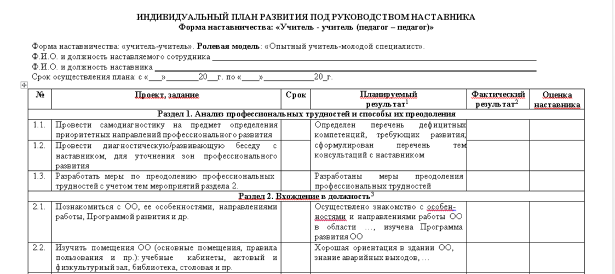

Slide 6
ИНДИВИДУАЛЬНЫЙ ПЛАН РАЗВИТИЯ ПОД РУКОВОДСТВОМ НАСТАВНИКА
Форма наставничества: «Учитель - учитель (педагог – педагог)»
Раздел 1. Анализ профессиональных трудностей и способы их преодоления
Раздел 2. Вхождение в должность
Раздел 3. Направления профессионального развития педагогического работника

Slide 7
